Slide 1
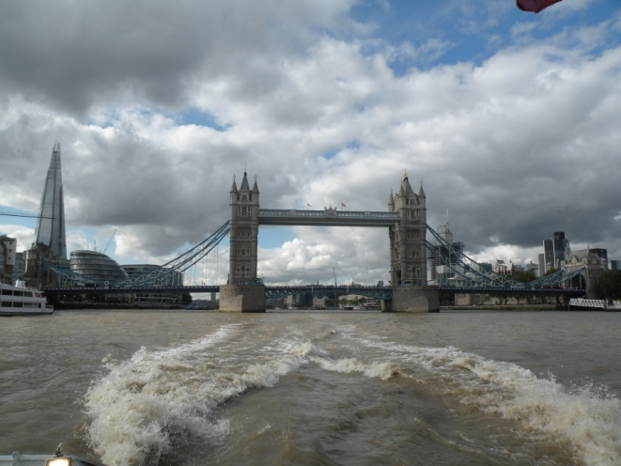
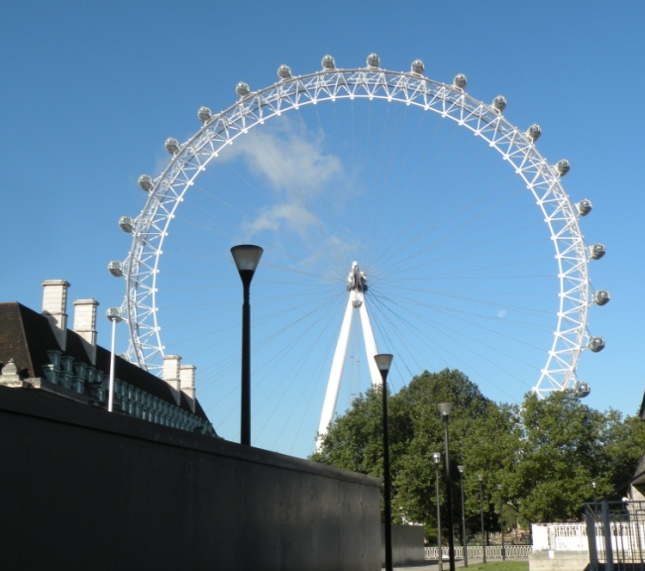
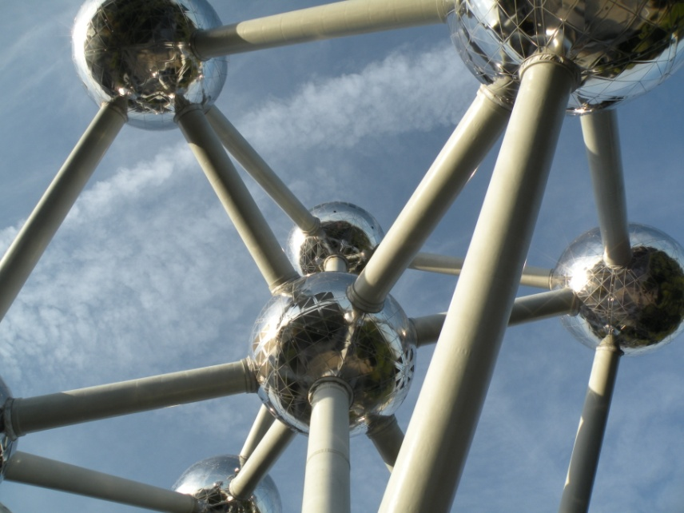
Warsztaty językowe
Bruksela/Londyn 2012
Izabella Zalewska
Anna Dorociak
Opiekun Małgorzata Stasińska
z oddziałami dwujęzycznymi w Zgierzu
autor zdjęć : Izabella Zalewska

Slide 2
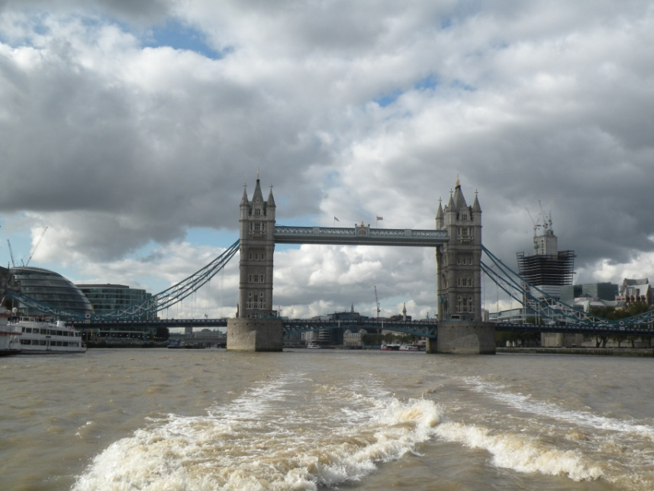
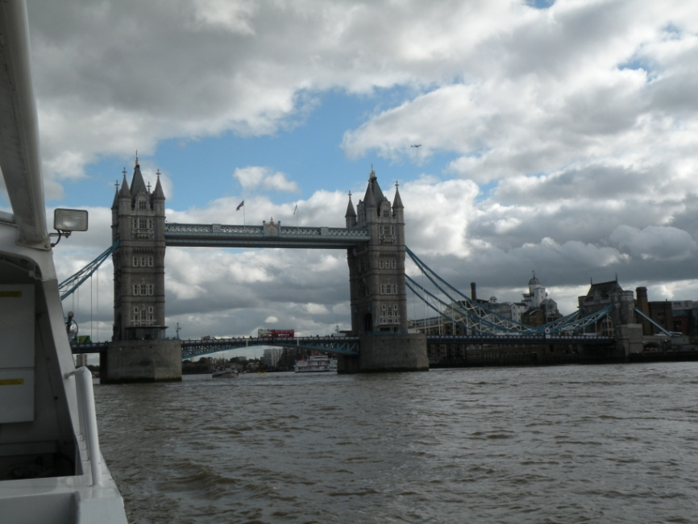
Tower Bridge
Tower Bridge – most zwodzony w Londynie , przeprowadzony przez Tamizę, w pobliżu
Tower of London.
Mieliśmy możliwość przepłynięcia pod nim w kierunku Greenwich.
Most zbudowany jest w stylu wiktoriańskim.

Slide 3
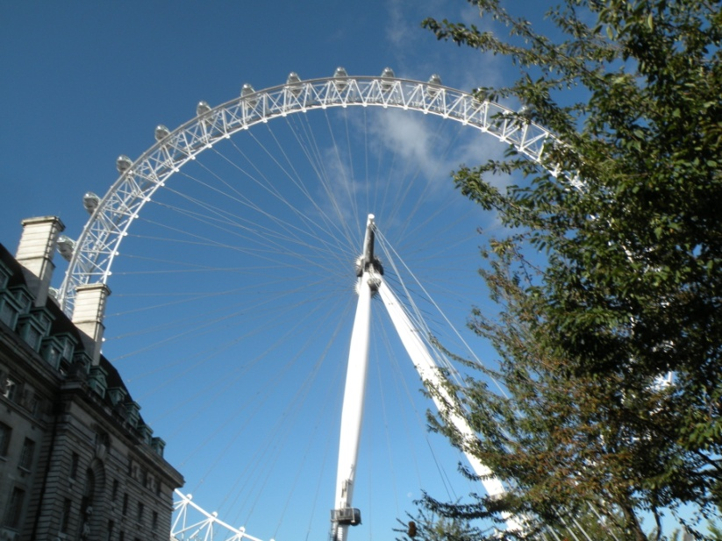
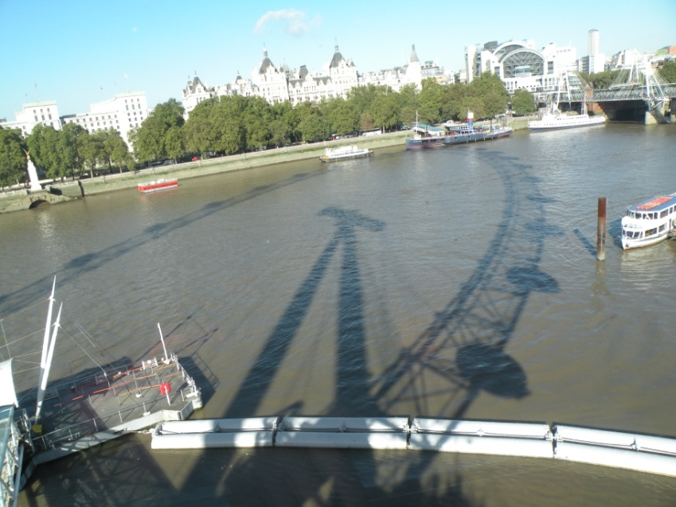
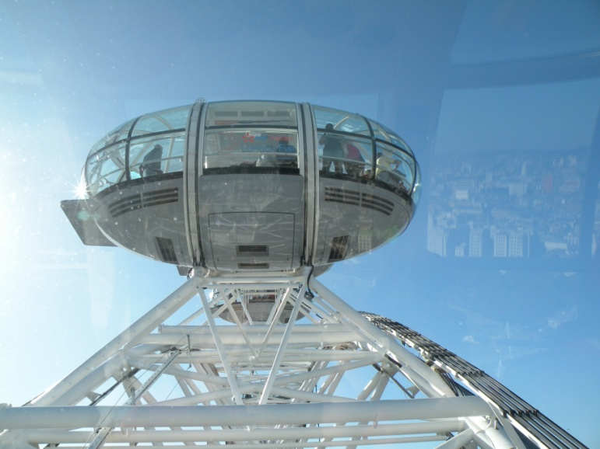
London Eye
London Eye - oko Londynu, cała przejażdżka trwała 45min.
Budynki i miejsca, które widzieliśmy z góry:
Big Ben
Buckingham Palace
Mosty nad Tamizą
Katedrę św. Pawła
Stadion Olimpijski w Londynie
oraz bardzo dużą część miasta z charakterystycznymi wieżowcami

Slide 4
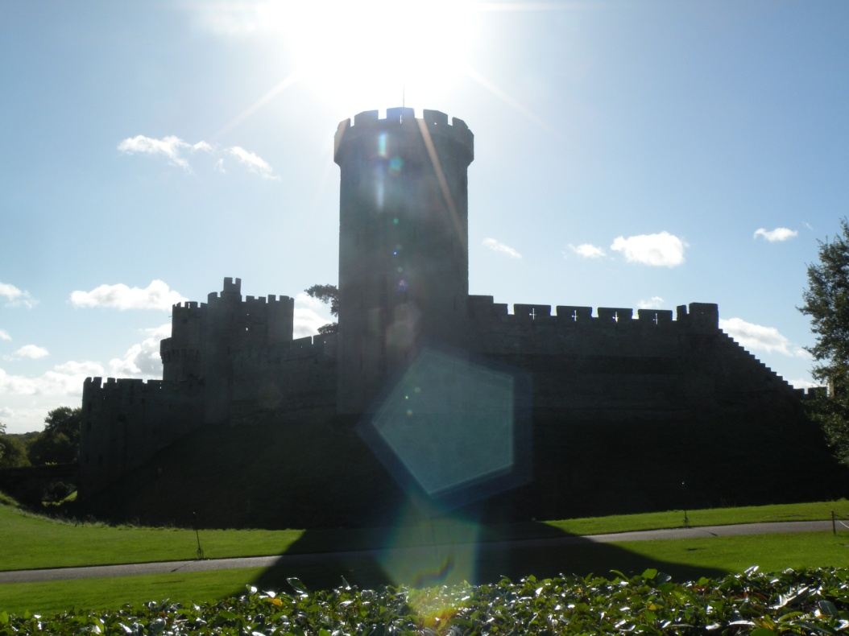
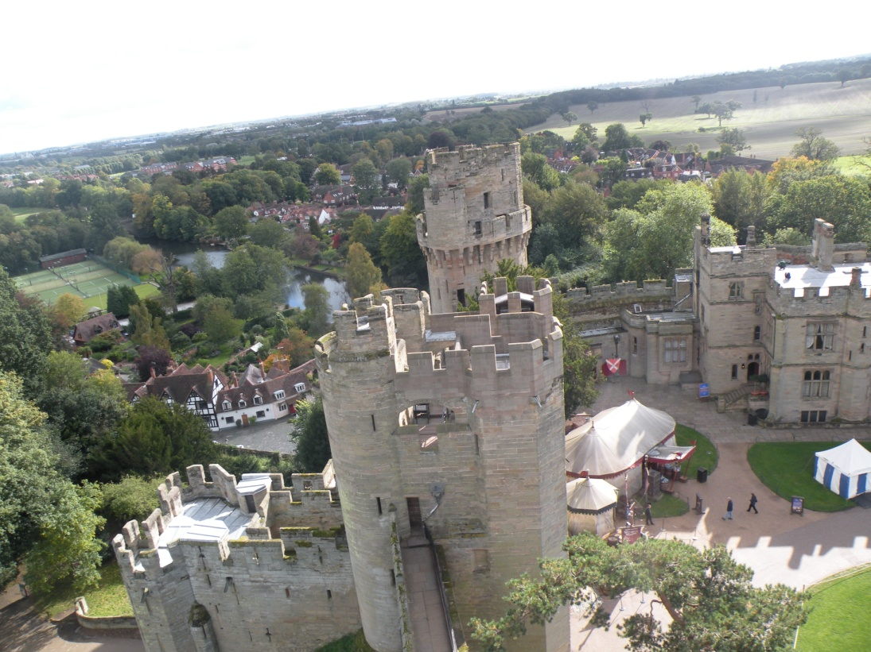
Warwick Castle
Warwick Castle został przebudowany w 1068
przez Wilhelma Zdobywcę na terenie, bądź w sąsiedztwie, anglosaskiej ufortyfikowanej wioski.
Był używany aż do wczesnych lat XVII wieku,
kiedy to Sir Fulke Greville przekształcił go w typowo angielską posiadłość wiejską (Country house).

Slide 5
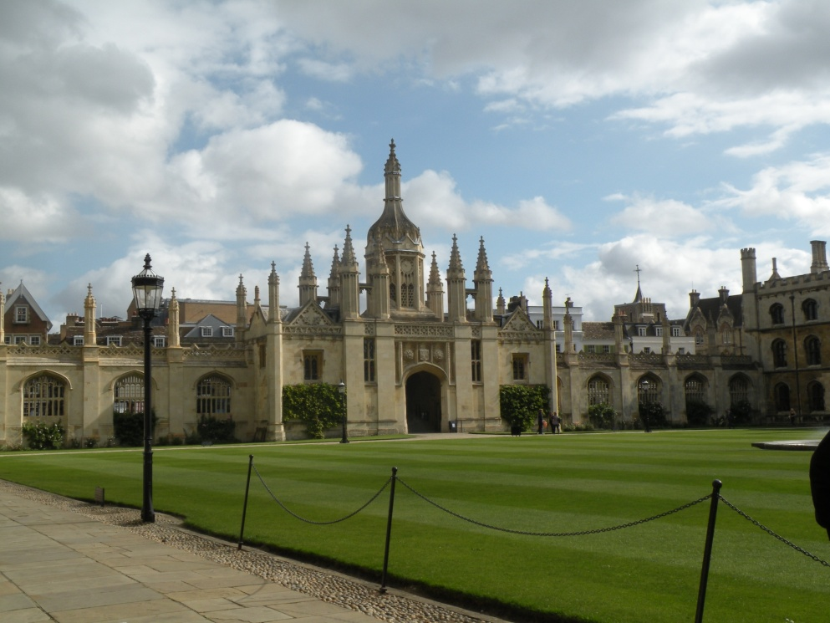
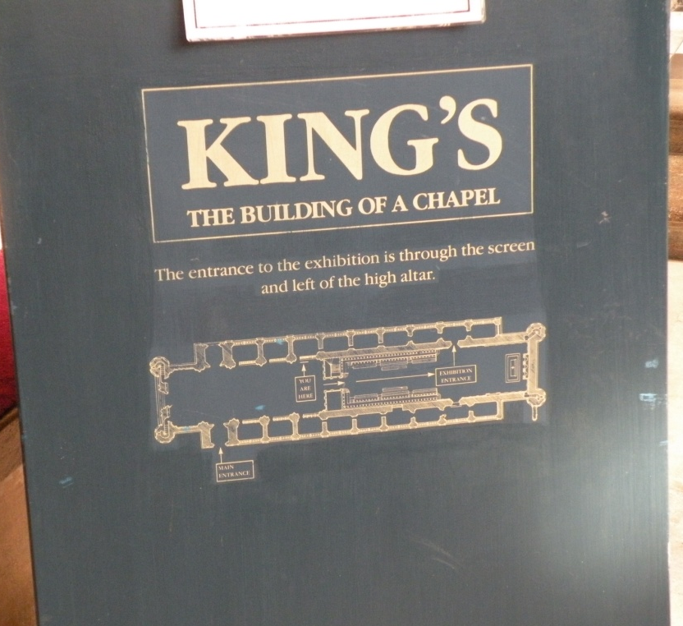
King’s College
King's College jest jednym z kolegiów należących do Uniwersytetu Cambridge w Anglii.
Założone w 1441, formalna nazwa kolegium brzmi
The King's College of Our Lady and St. Nicholas in Cambridge.
W kontekście uniwersyteckim,
kolegium jest przeważnie znane po prostu jako King‘s

Slide 6
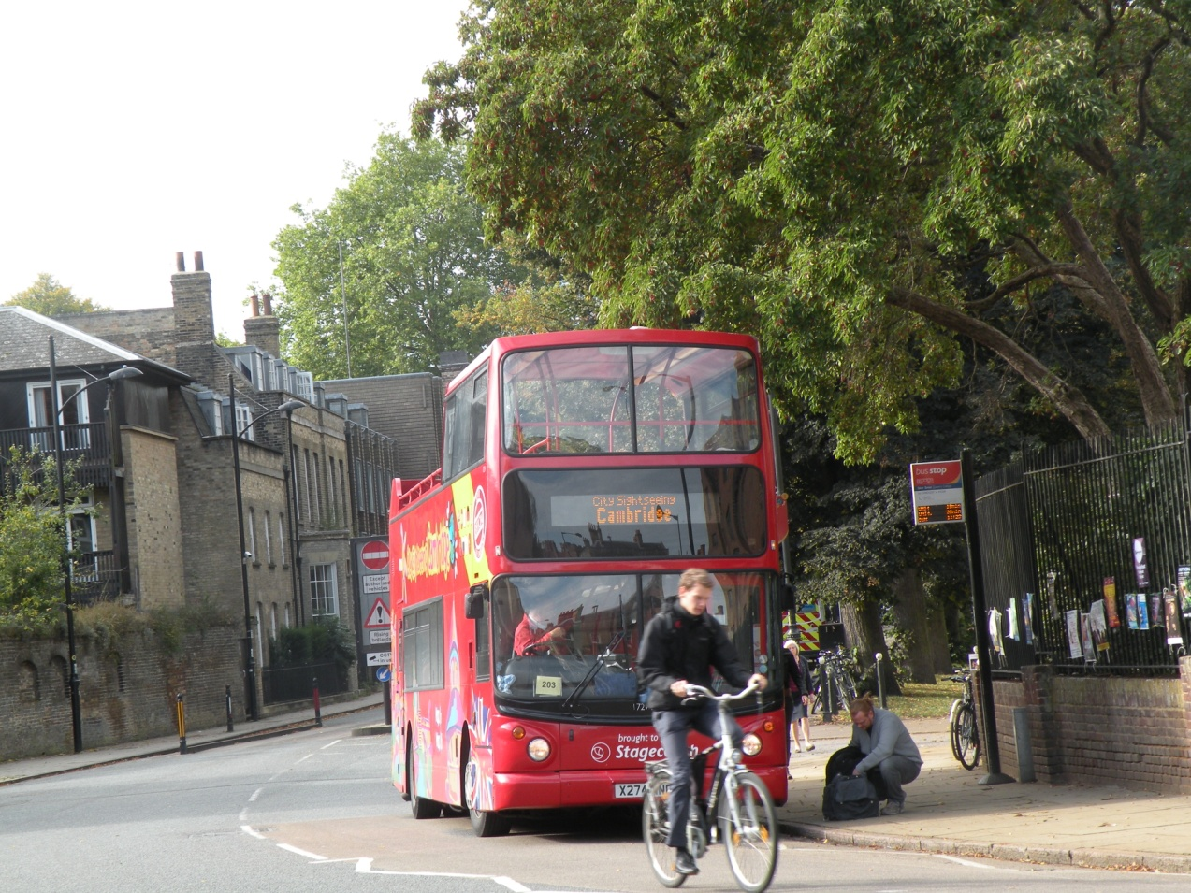
Double-decker
Jedną z atrakcji warsztatów było jeżdżenie po Cambridge double-deckerem.

Slide 7
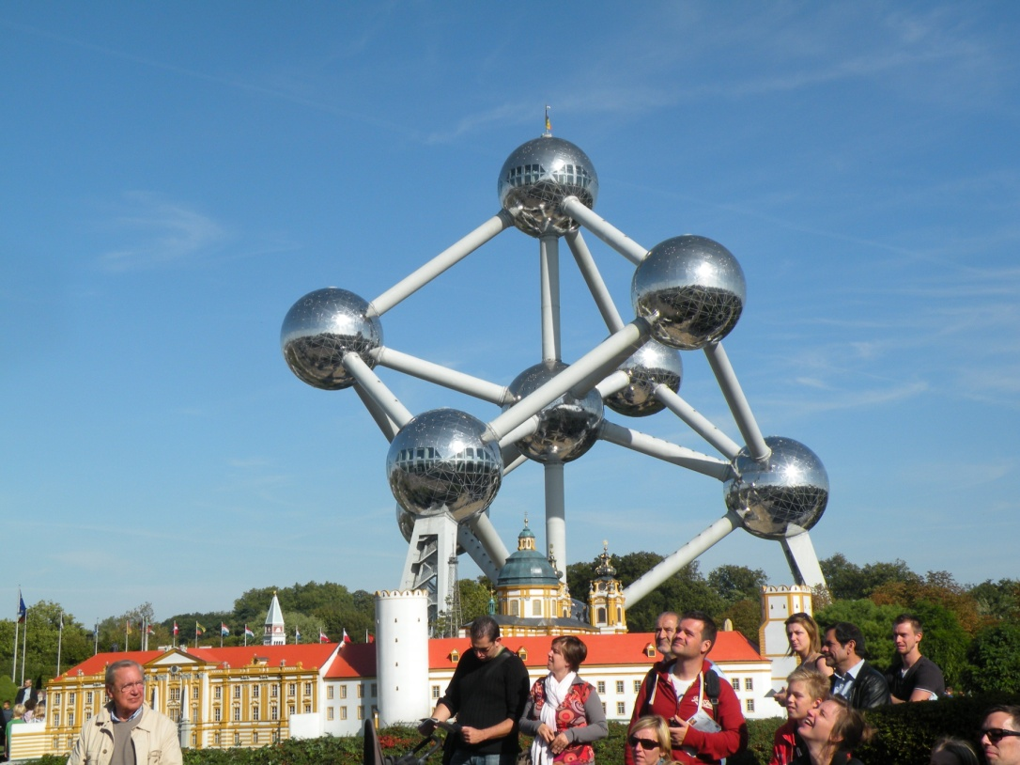
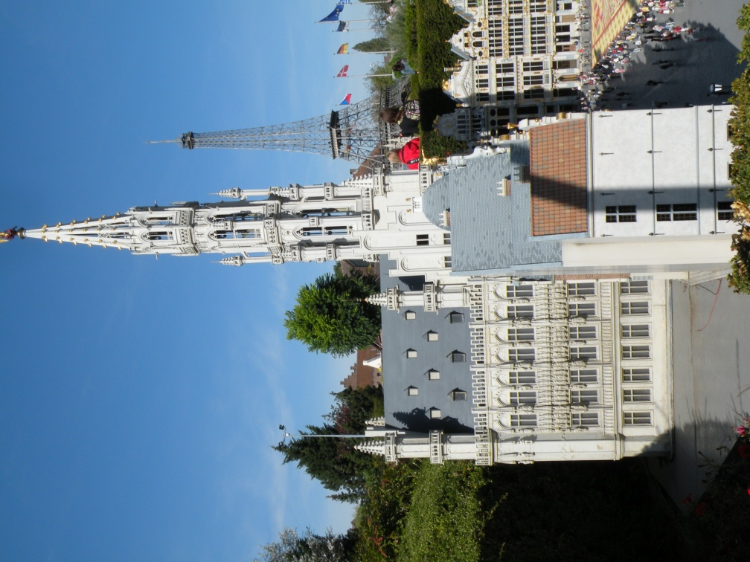
Mini Europa i Atomium
Po drodze do Londynu zatrzymaliśmy się w Brukseli w Belgii,
zwiedziliśmy tam Atomium oraz Mini Europę
(najciekawsze i najsłynniejsze budowle
europejskich państw w miniaturze.)
Model Atomium przedstawia budowę pierwiastka żelaza.

Slide 8
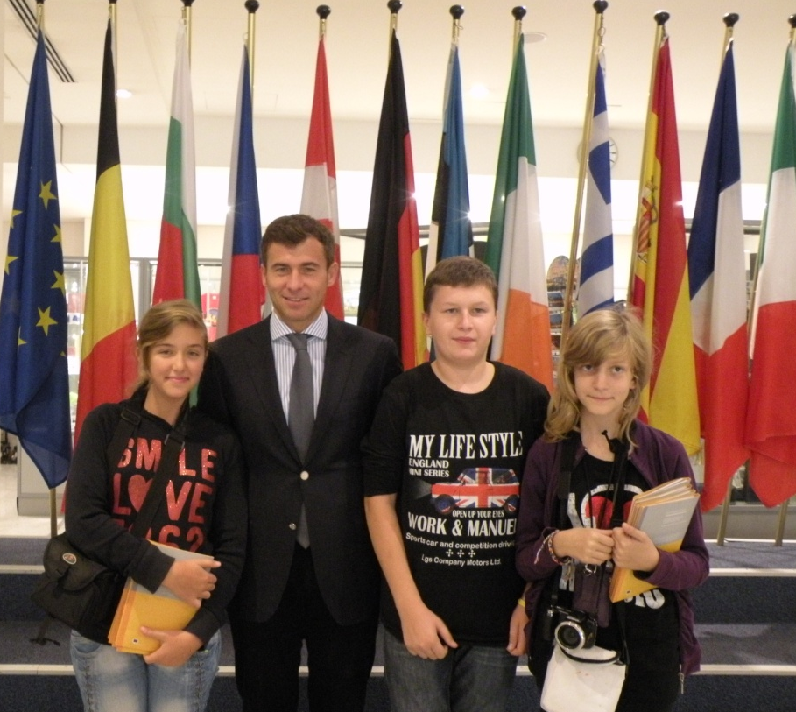
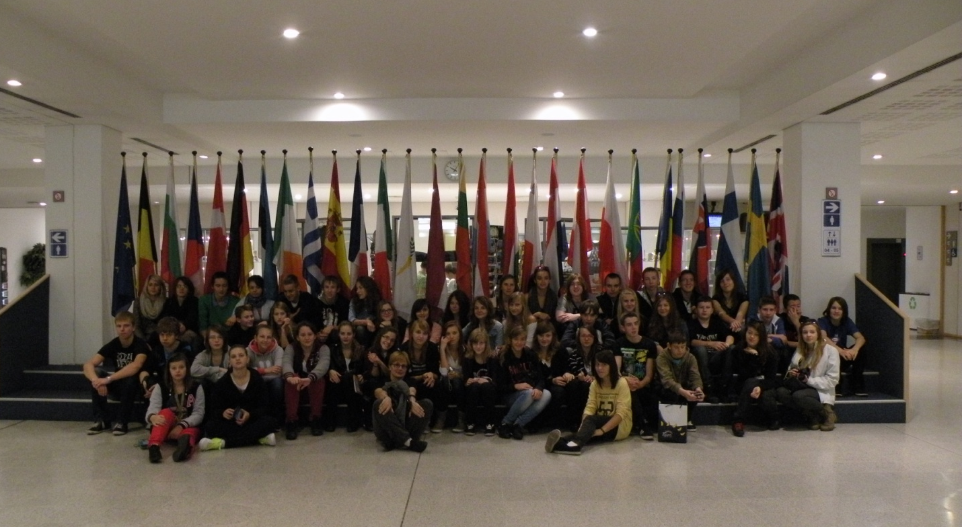
Parlament Europejski
Byliśmy także w Parlamencie Europejskim, na zaproszenie Pana
W. Olejniczaka. Gdzie odbyła się prelekcja na temat funkcjonowania
EUROPARLAMENTU oraz zjedliśmy tam lunch w restauracji.

Slide 9
Koniec
Nasze warsztaty w Wielkiej Brytanii były bardzo udane,
zwiedziliśmy wiele ciekawych miejsc
oraz poznaliśmy brytyjskie rodziny.

